Slide 1


Муниципальное бюджетное дошкольное образовательное учреждение детский сад № 23
Составила и провела инструктор
Крохмалюк М.В.
Ковров, 2021 год

Slide 2
В нашем детском саду стало доброй традицией проведение Недели здоровья. В этом учебном году такая неделя была проведена с 5 по 9 апреля 2021 г. «Тропинка к своему здоровью» Целями и задачами проведения тематической недели стали: Цель: Формировать начальные представления о здоровье, здоровом образе жизни. Закреплять знание элементарных навыков ухода за своим телом и лицом. Воспитывать бережное отношение к своему здоровью, здоровью других детей Задачи: укрепление здоровья детей; формирование положительных эмоций в процессе занятий физкультурой; повышение двигательной активности детей; развитие компетентности родителей и детей в вопросах сохранения и укрепления здоровья детей.

Slide 3


Условия реализации недели здоровья
Слаженная работа всего коллектива
Создание предметно-пространственной среды
Вовлечение семей в организованную образовательную деятельность
Использование форм и методов работы с детьми, соответствующих их возрастным и индивидуальным возможностям
Поддержка педагогами инициативы детей

Slide 4

Работа с детьми

Slide 5
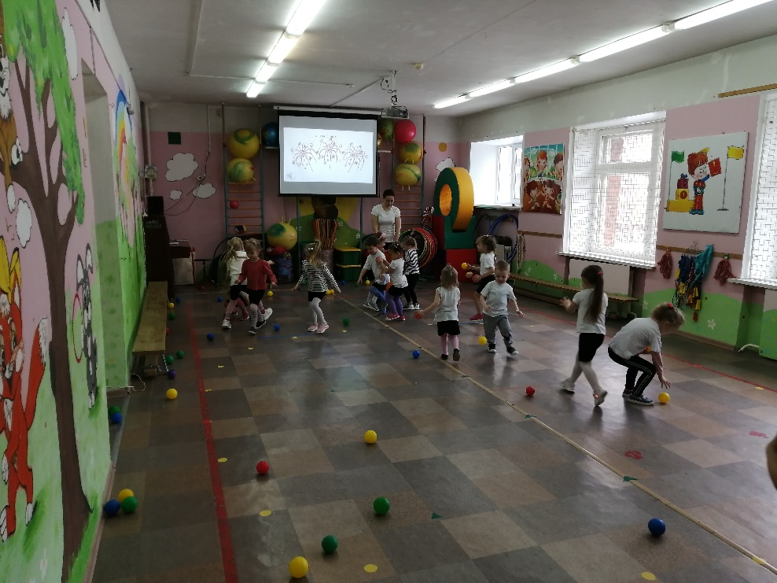
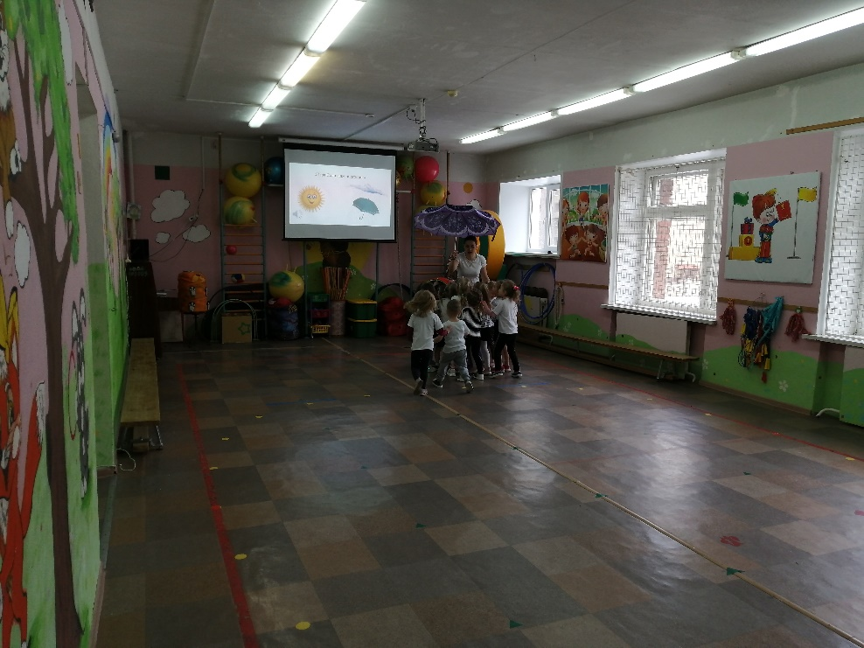
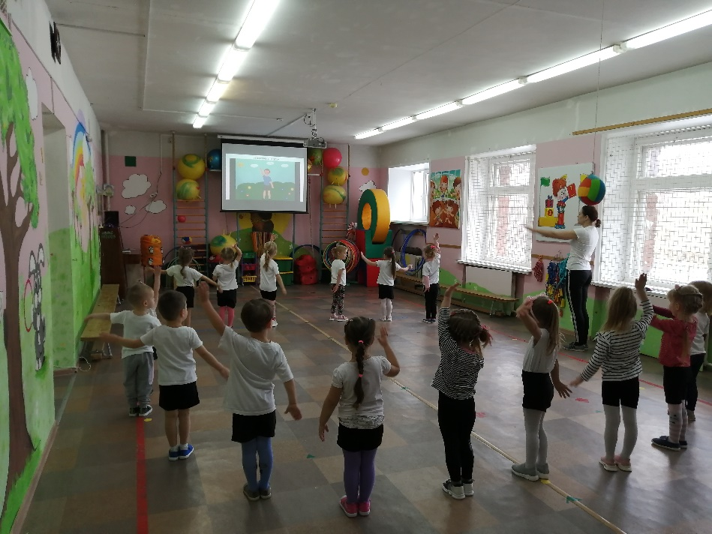
ООД младшая группа № 12 «День здоровья»

Slide 6
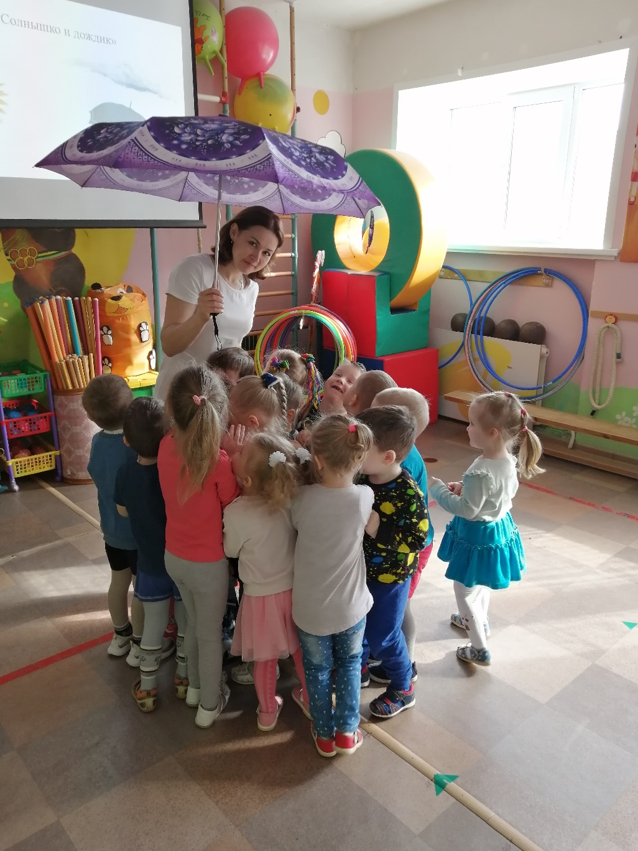
ООД младшая группа № 4 «День здоровья»

Slide 7
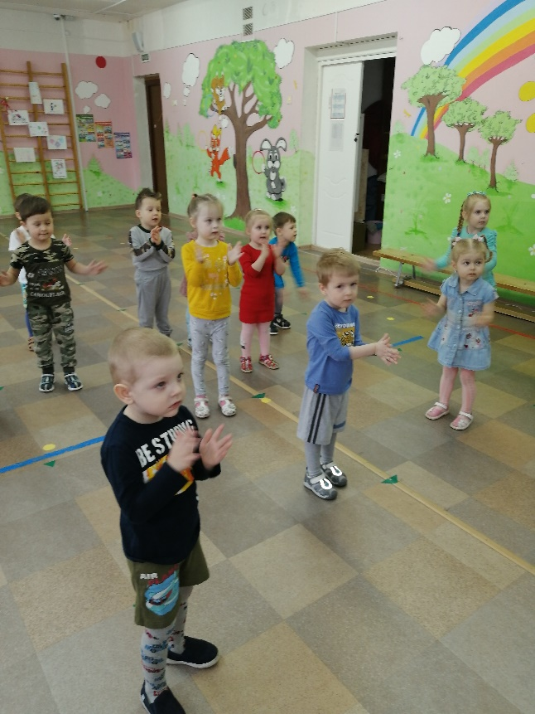
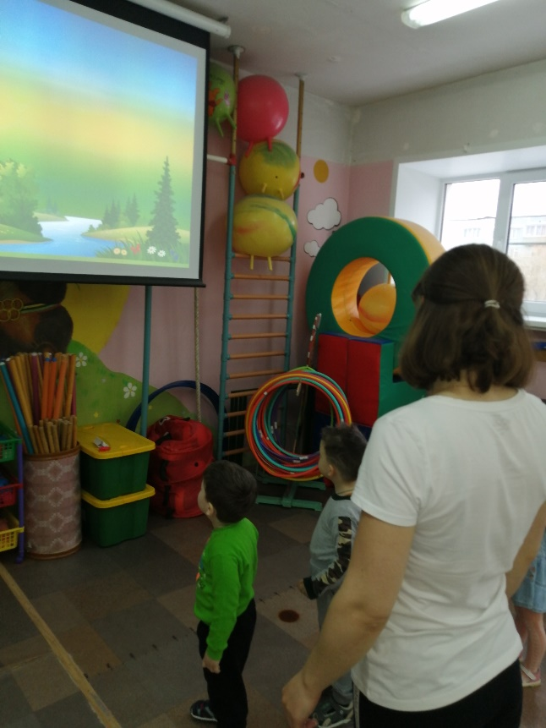
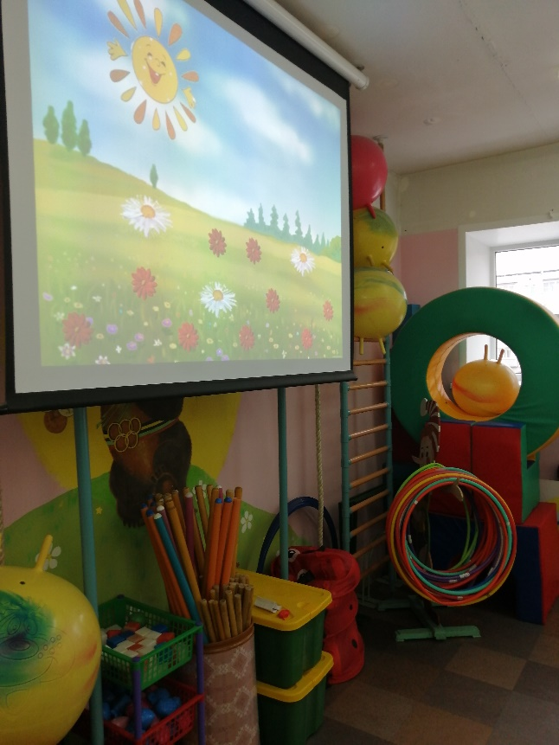
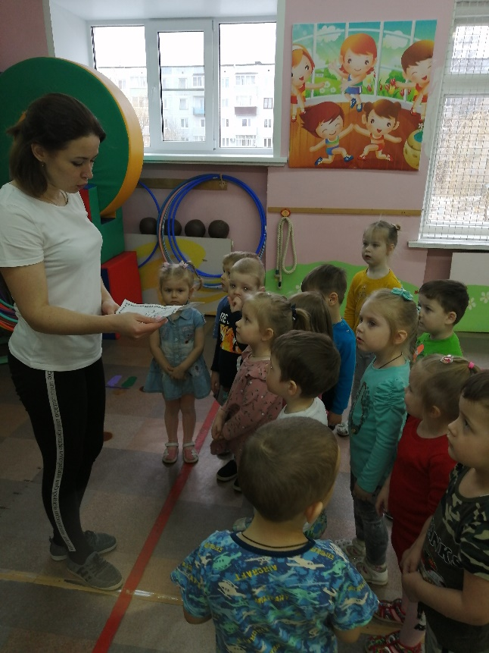
ООД младшая группа № 4 «В гости к зайке»

Slide 8
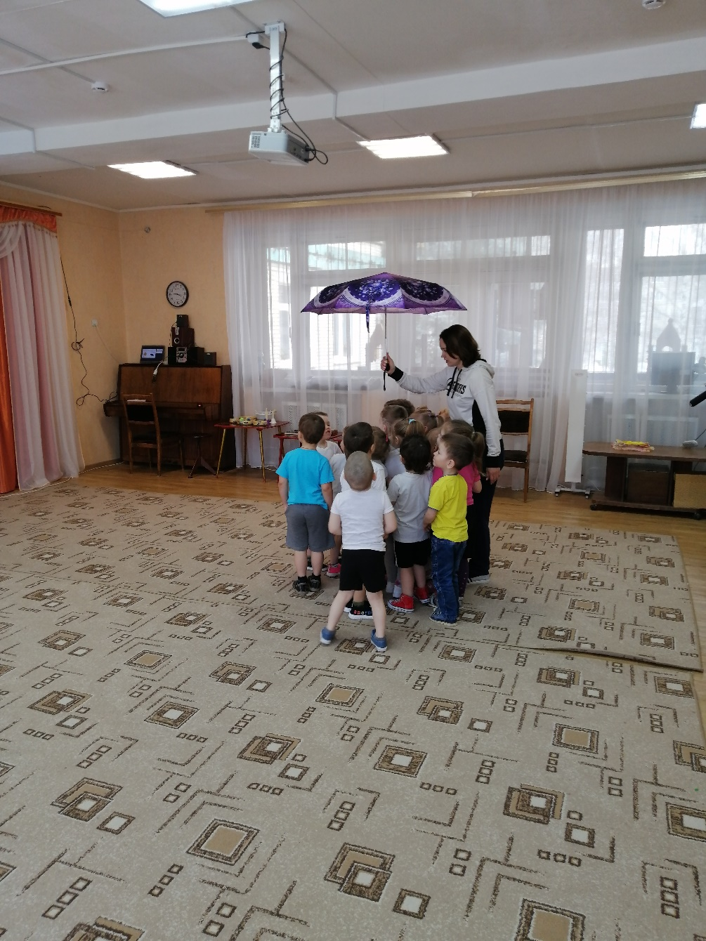
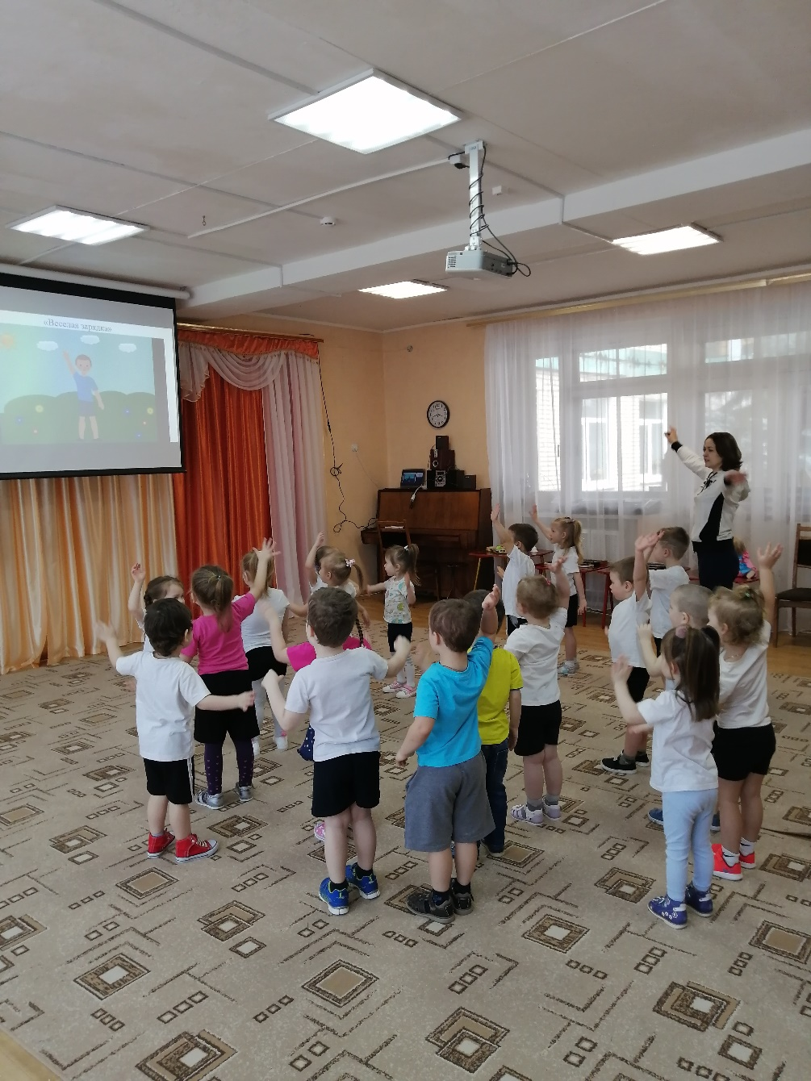
ООД младшая группа № 14 «День здоровья»

Slide 9
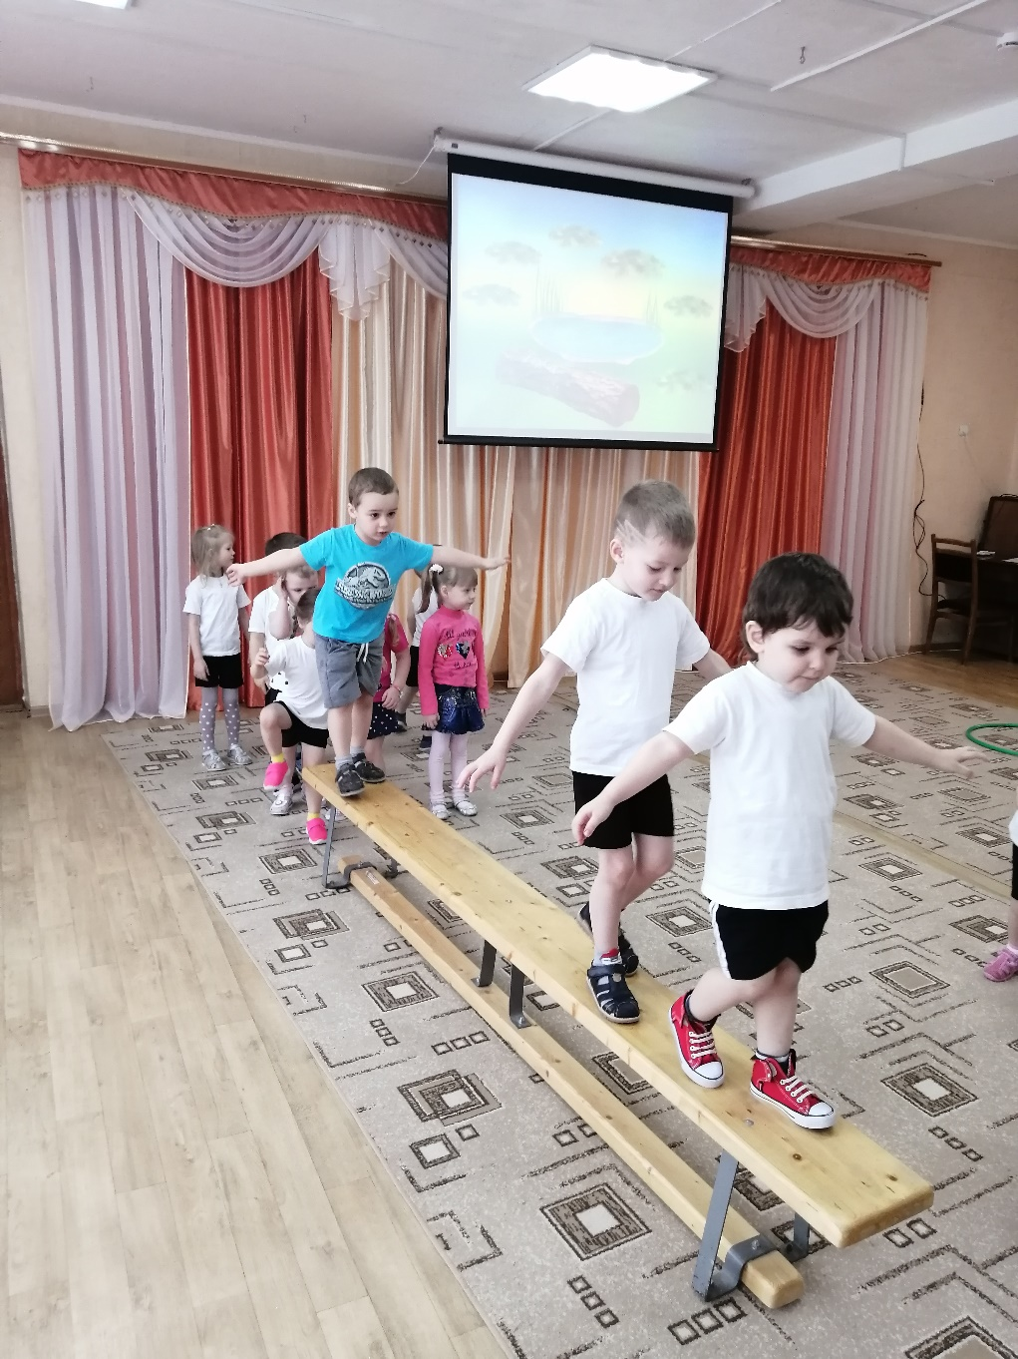
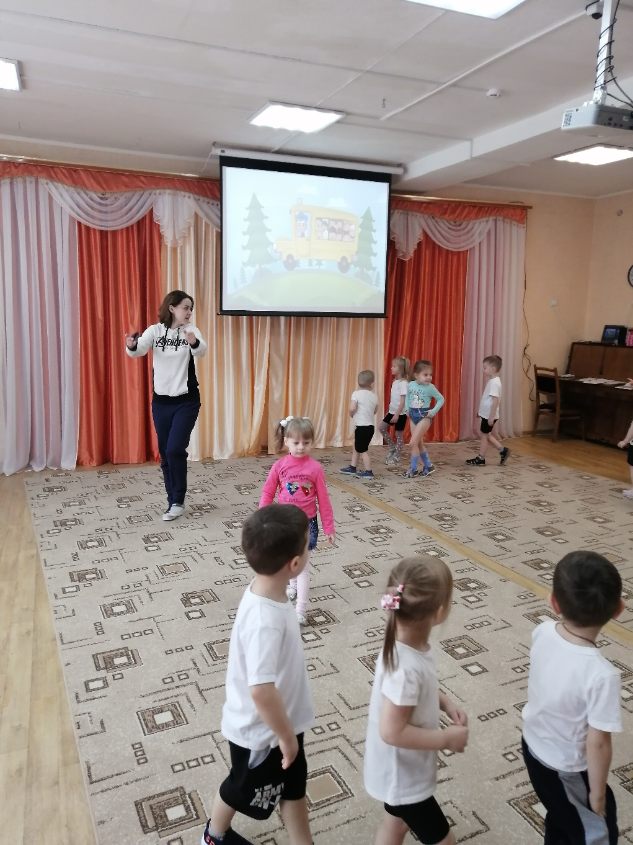
ООД младшая группа № 14 «В гости к зайке»

Slide 10
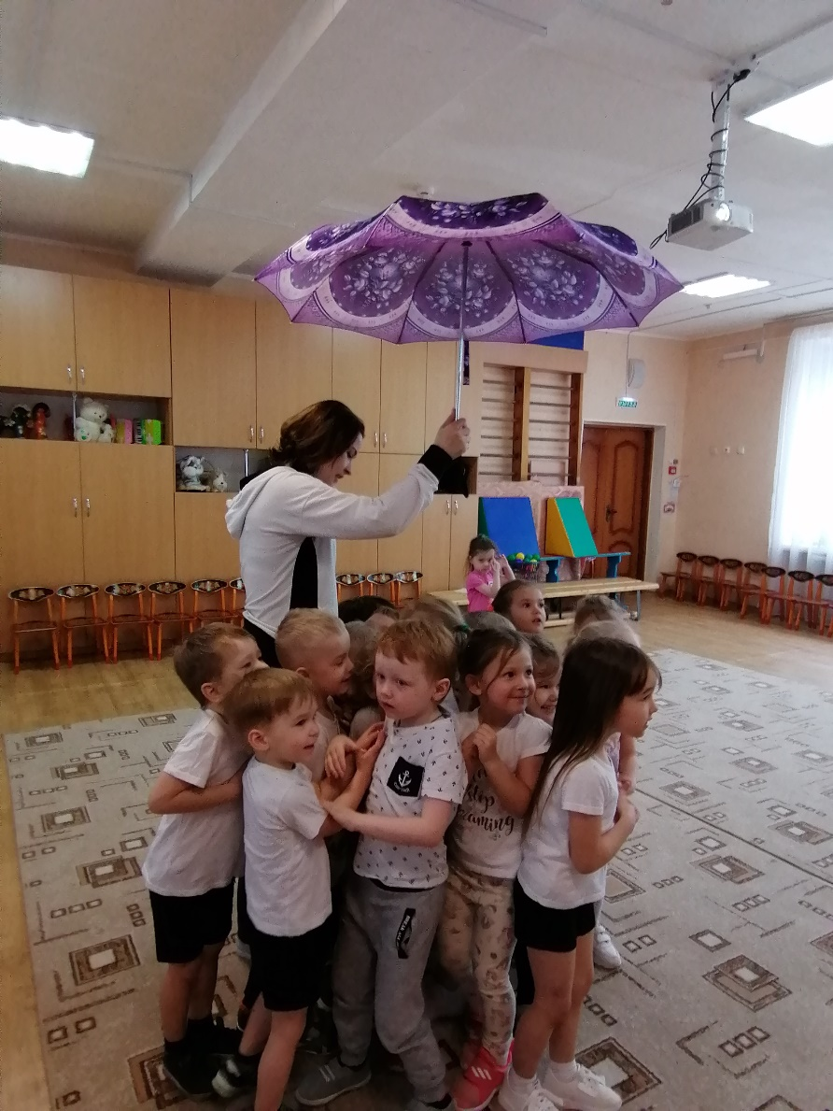
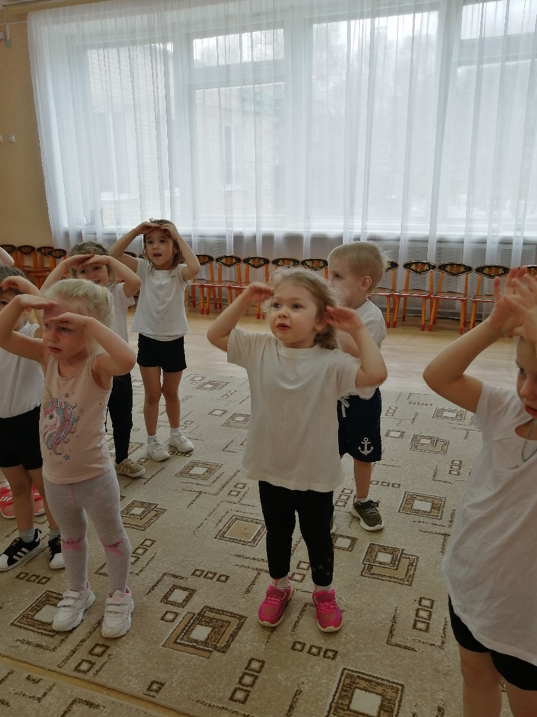
ООД младшая группа № 17 «День здоровья»

Slide 11
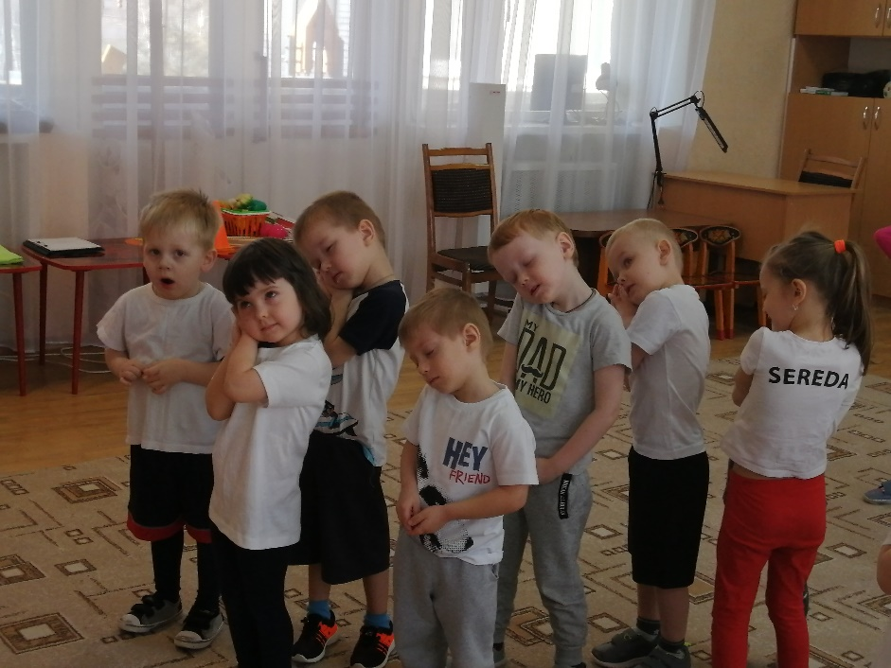
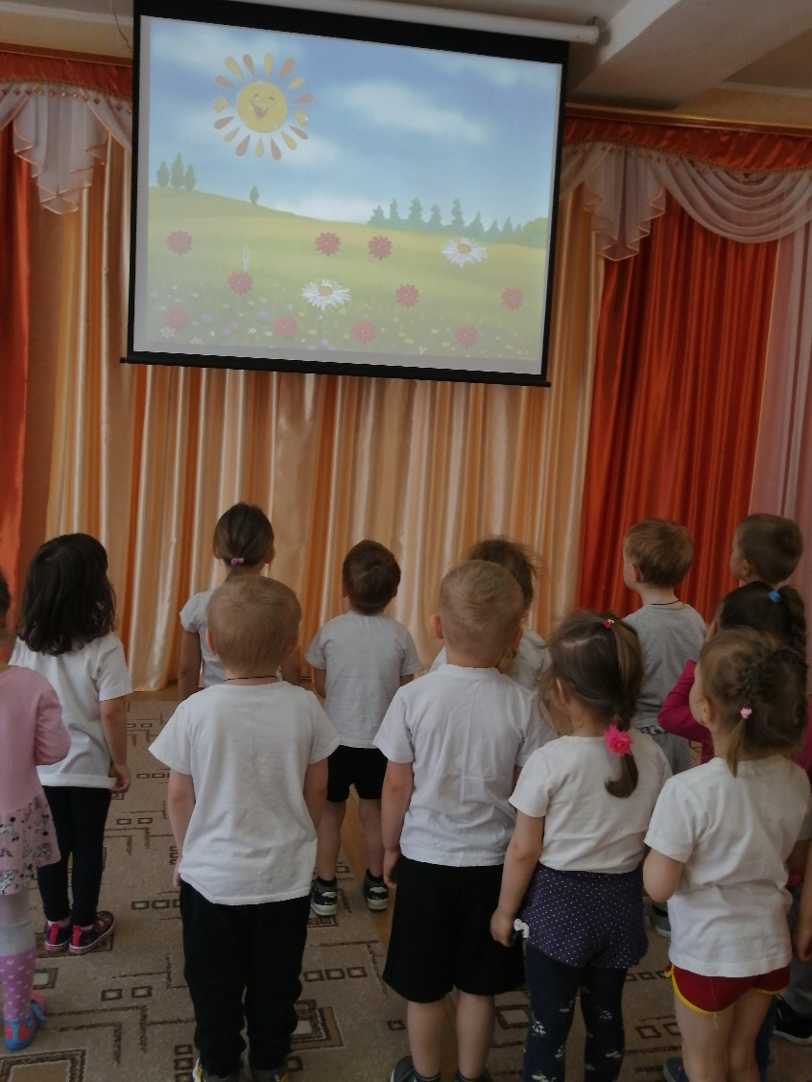
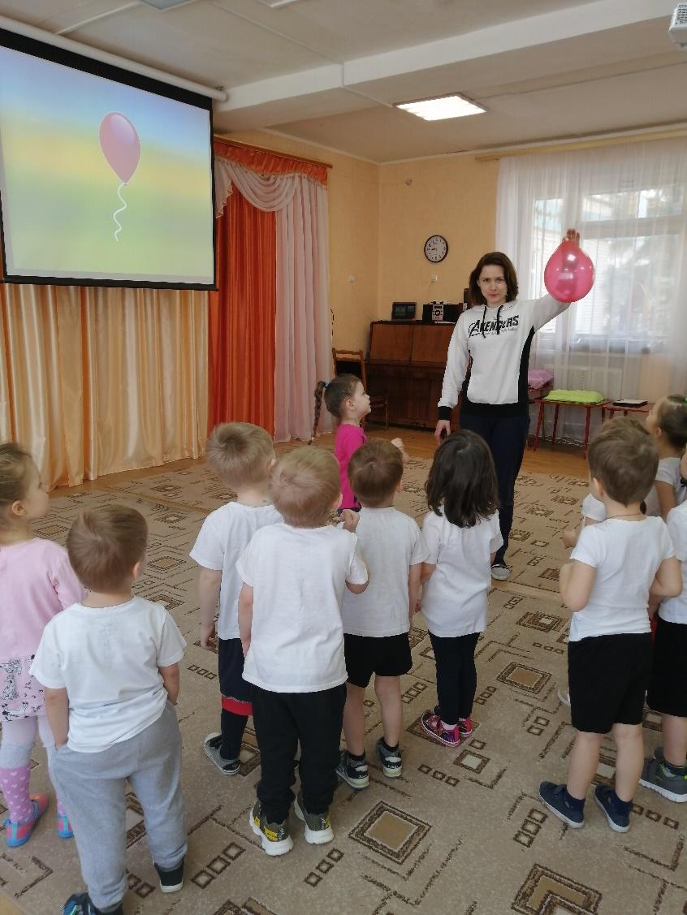
ООД младшая группа № 17 «В гости к зайке»

Slide 12
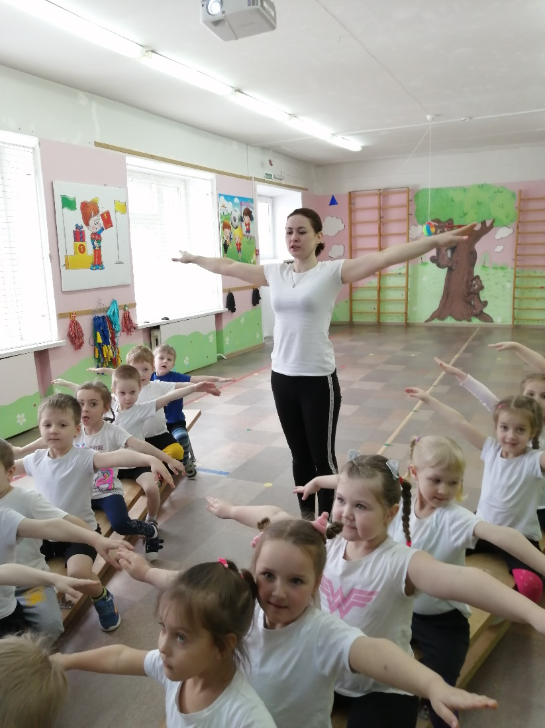
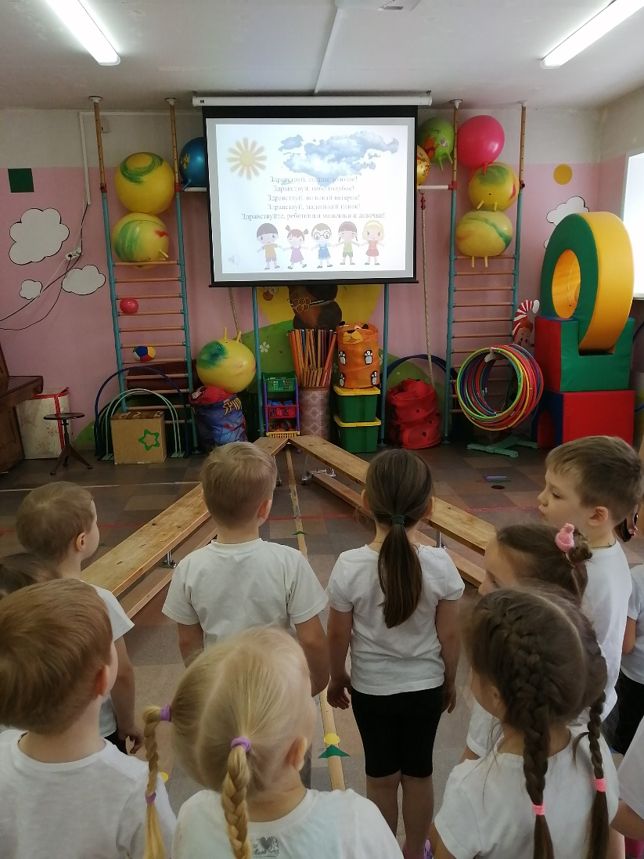
ООД средняя группа № 8 «День здоровья»

Slide 13
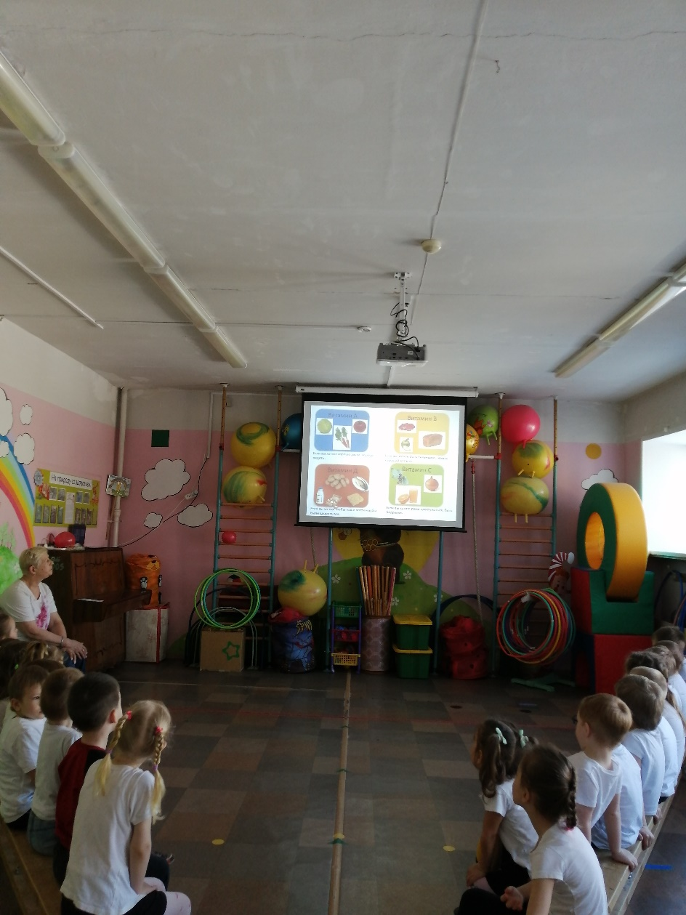
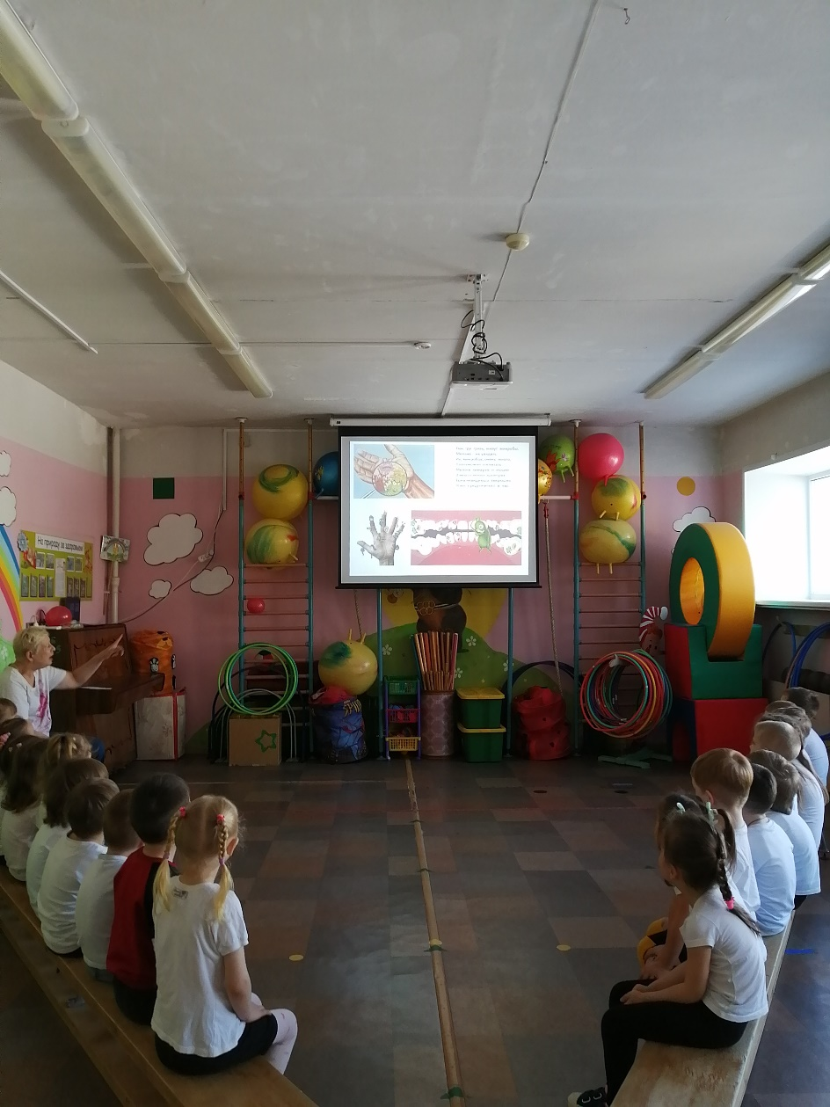
ООД средняя группа № 8 «Если хочешь быть здоров»

Slide 14
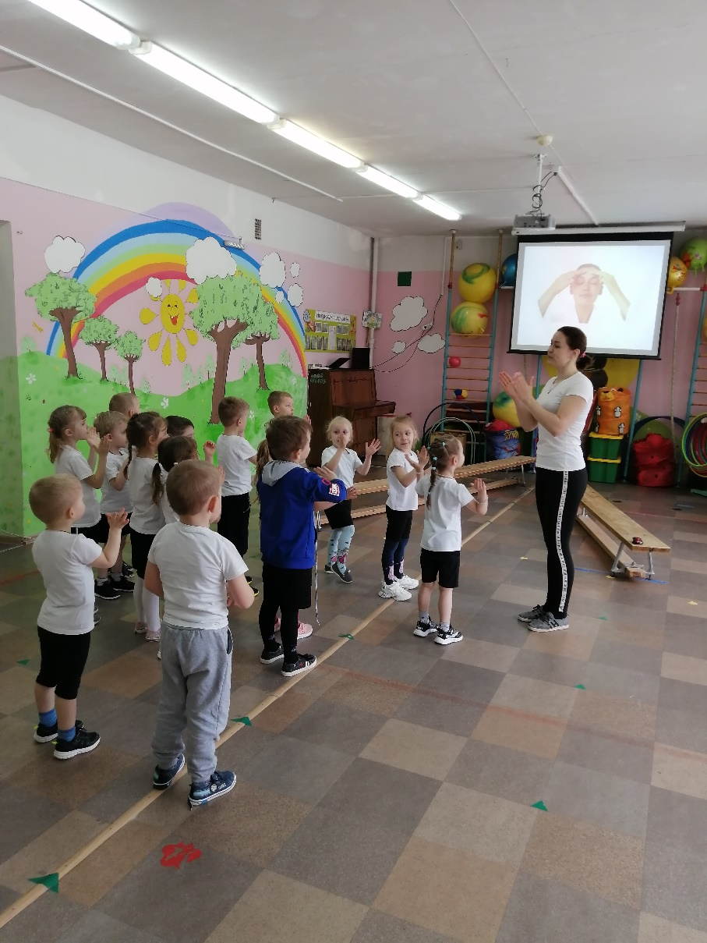
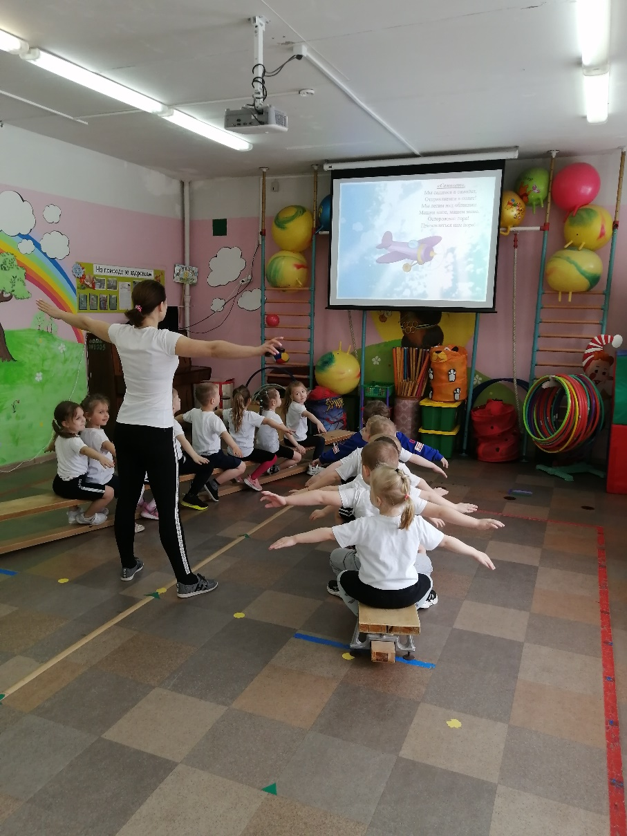
ООД средняя группа
№ 13 «День здоровья»

Slide 15
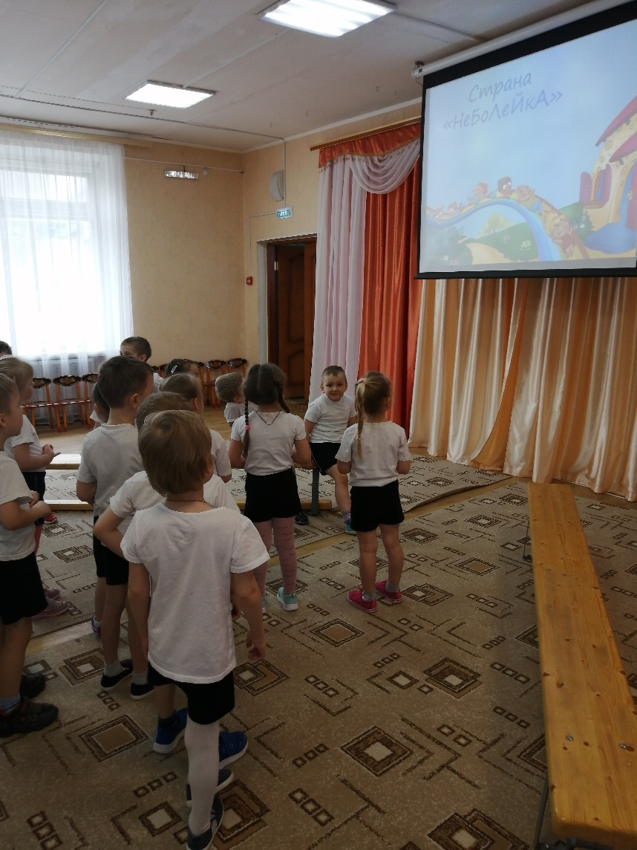
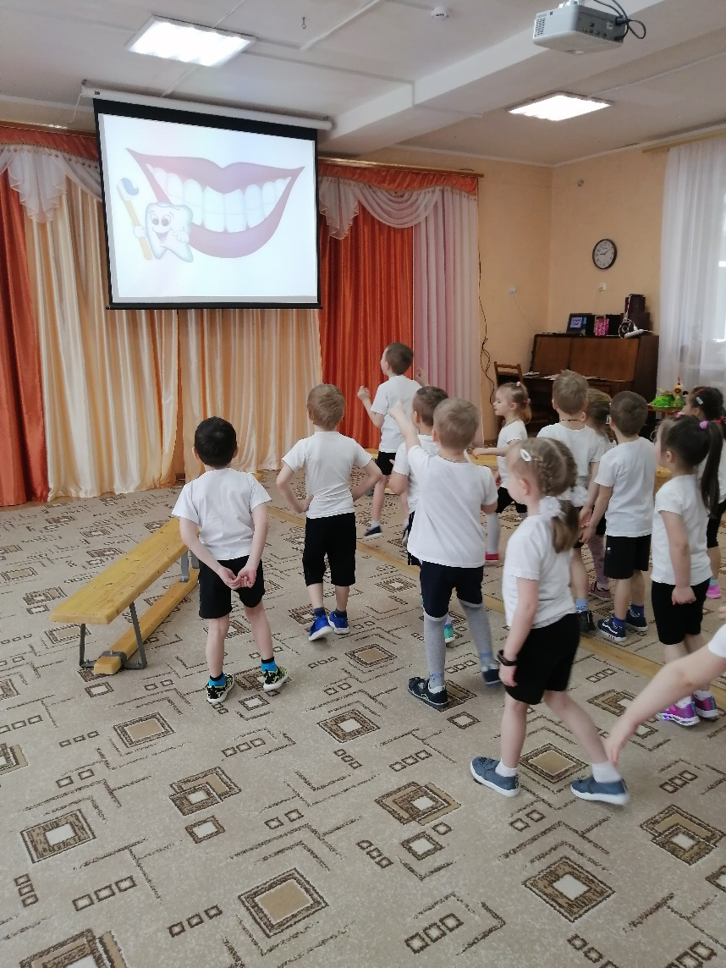
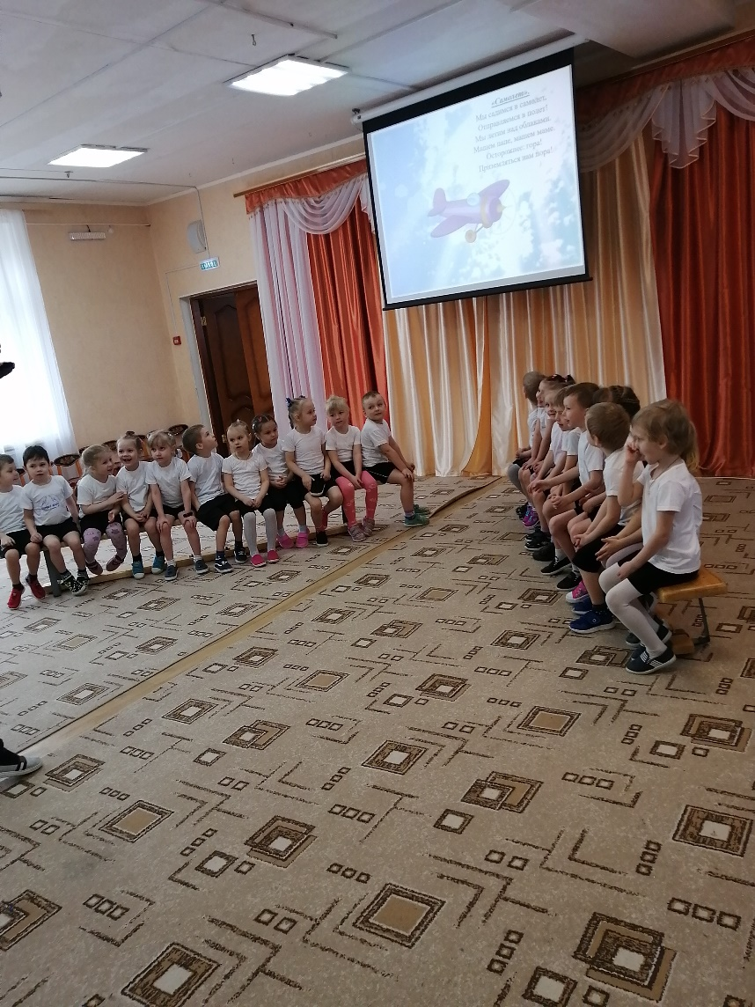
ООД средняя группа
№ 16 «День здоровья»

Slide 16
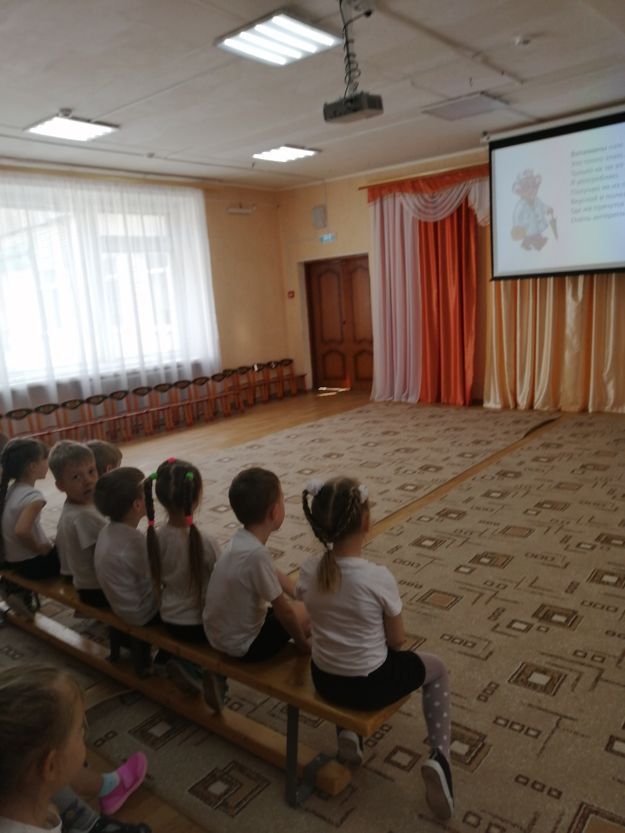
ООД средняя группа
№ 16 «Если хочешь быть здоров»

Slide 17
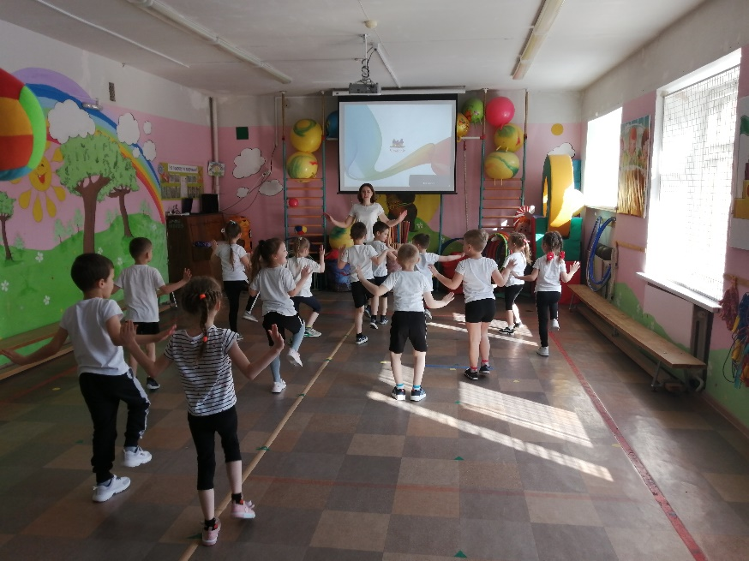
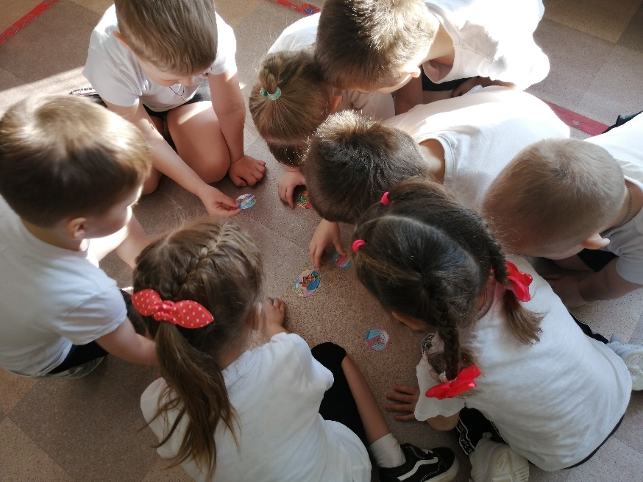
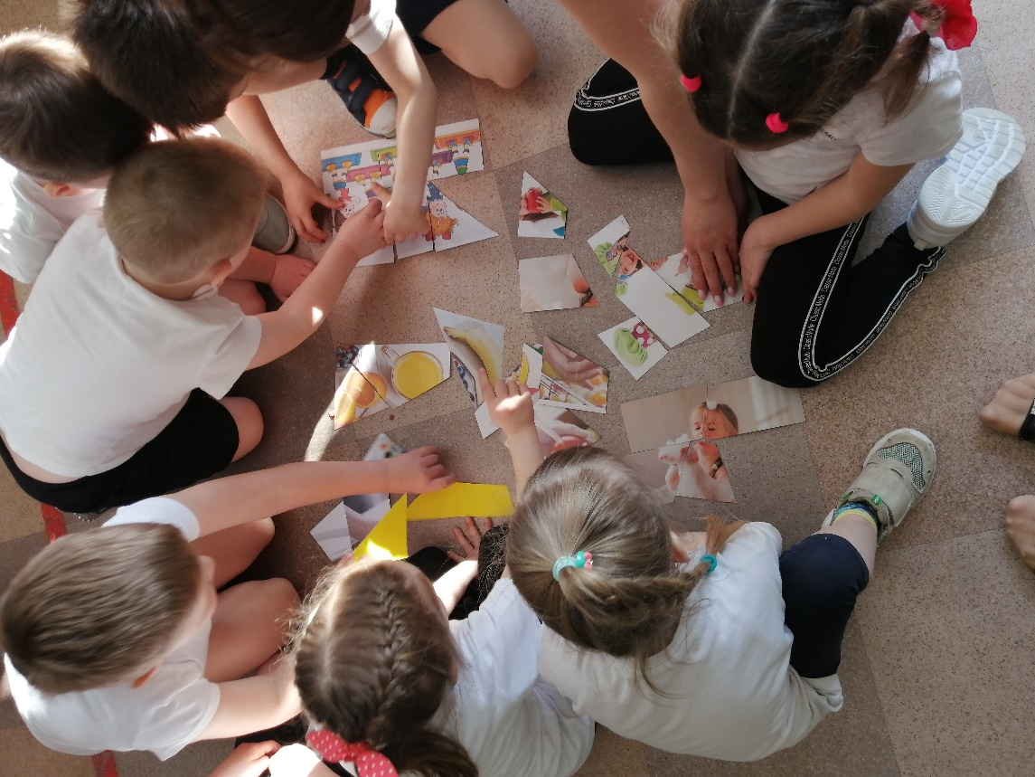
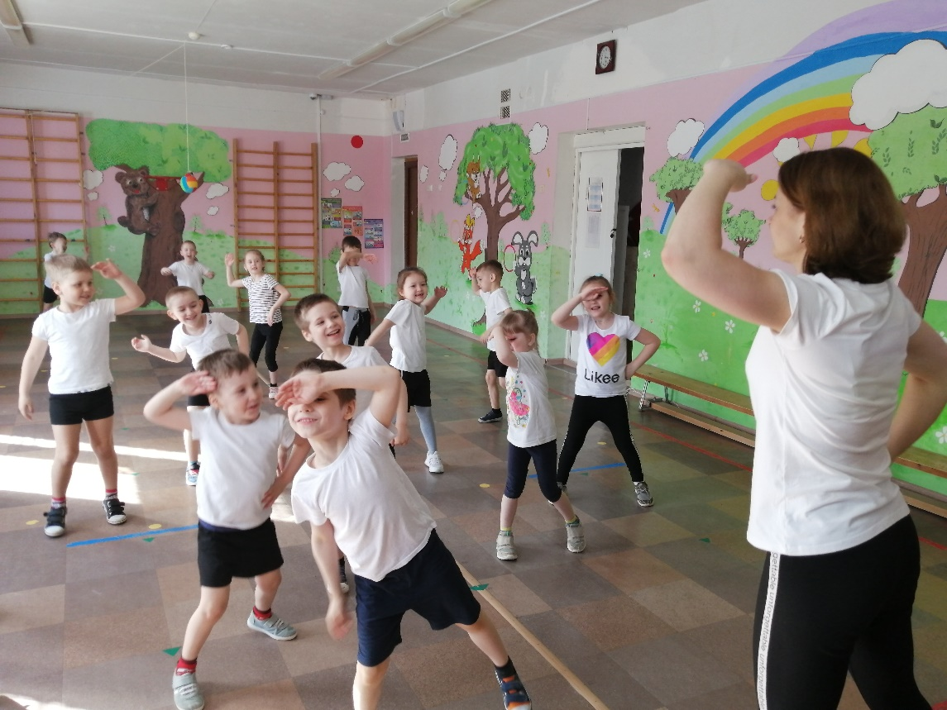
ООД старшая группа
№ 5 «Викторина о здоровье»

Slide 18
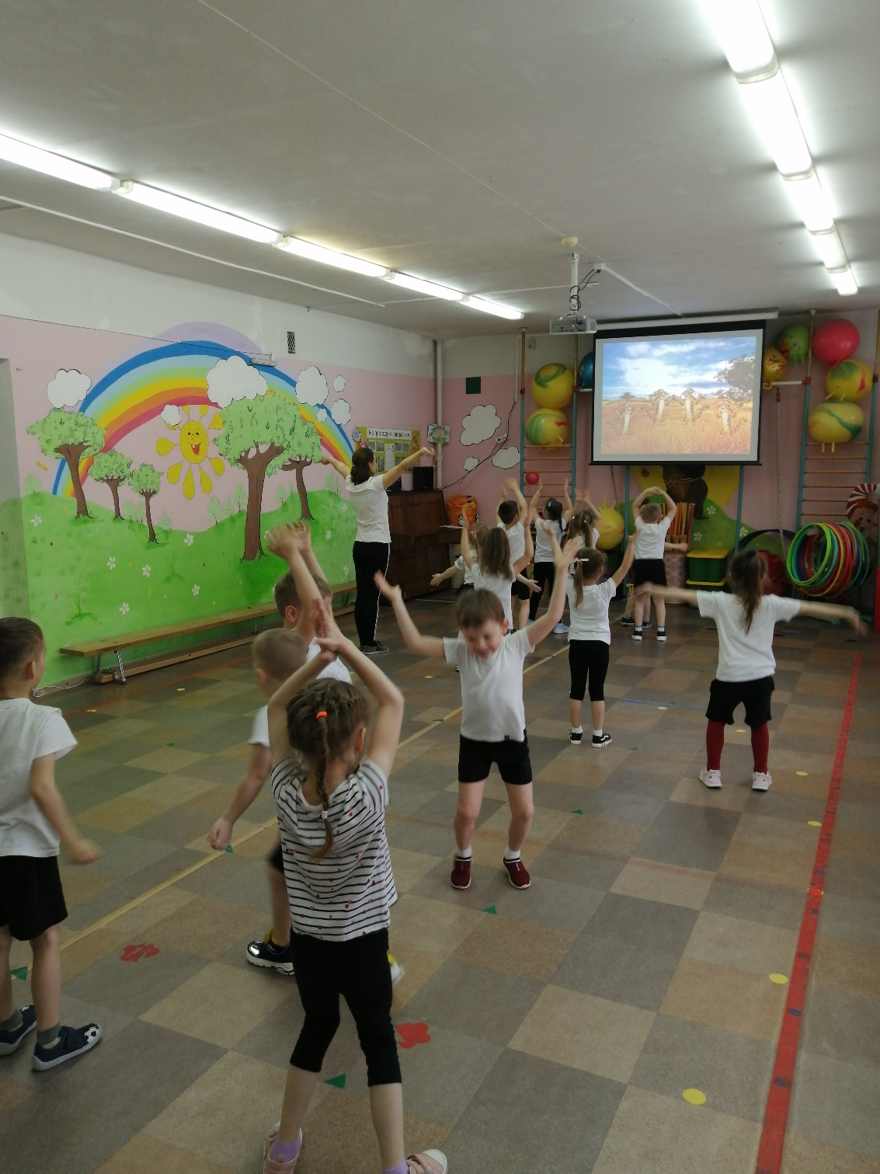
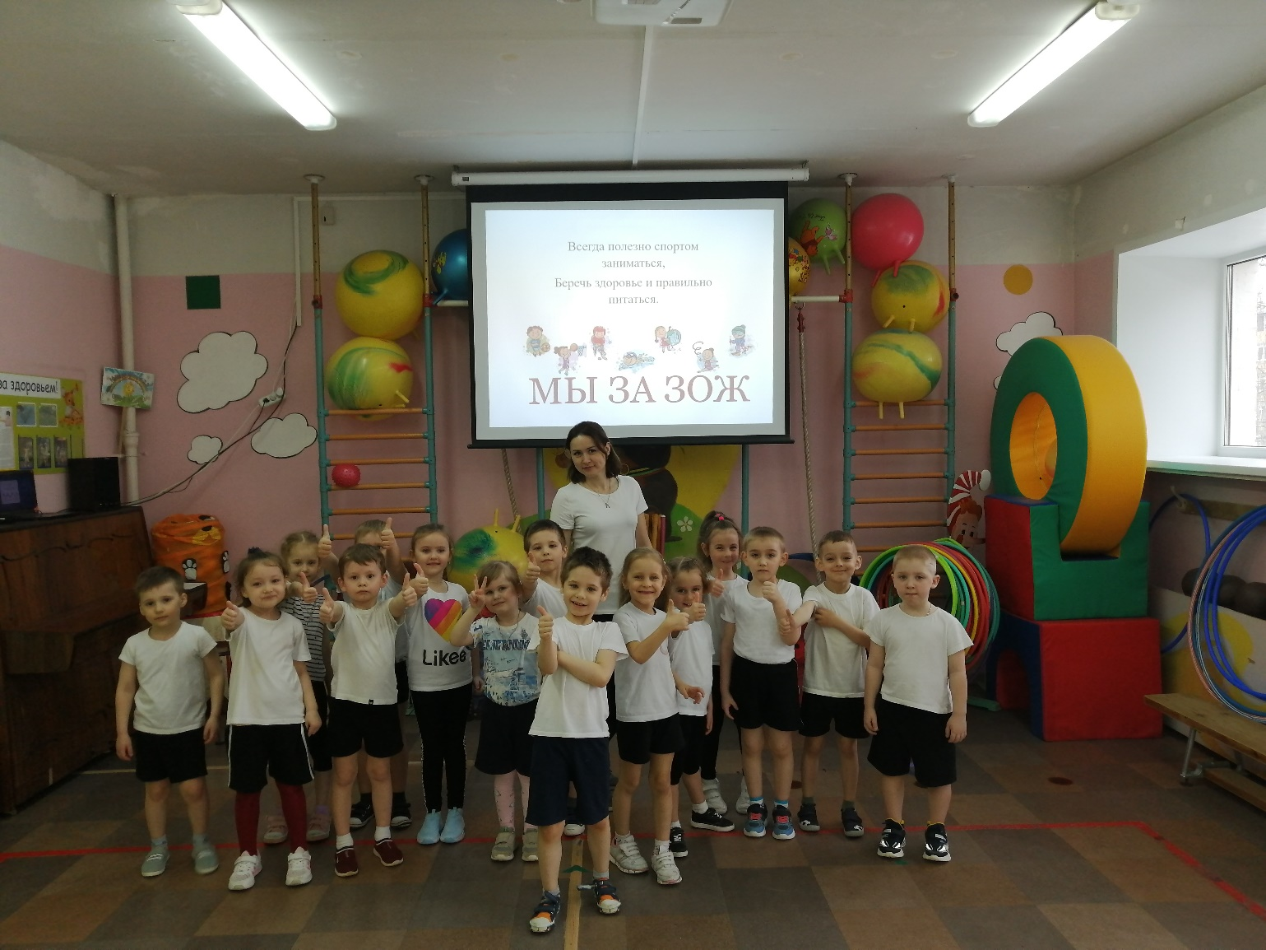
ООД старшая группа
№ 5 «Здорово жить здорово»

Slide 19
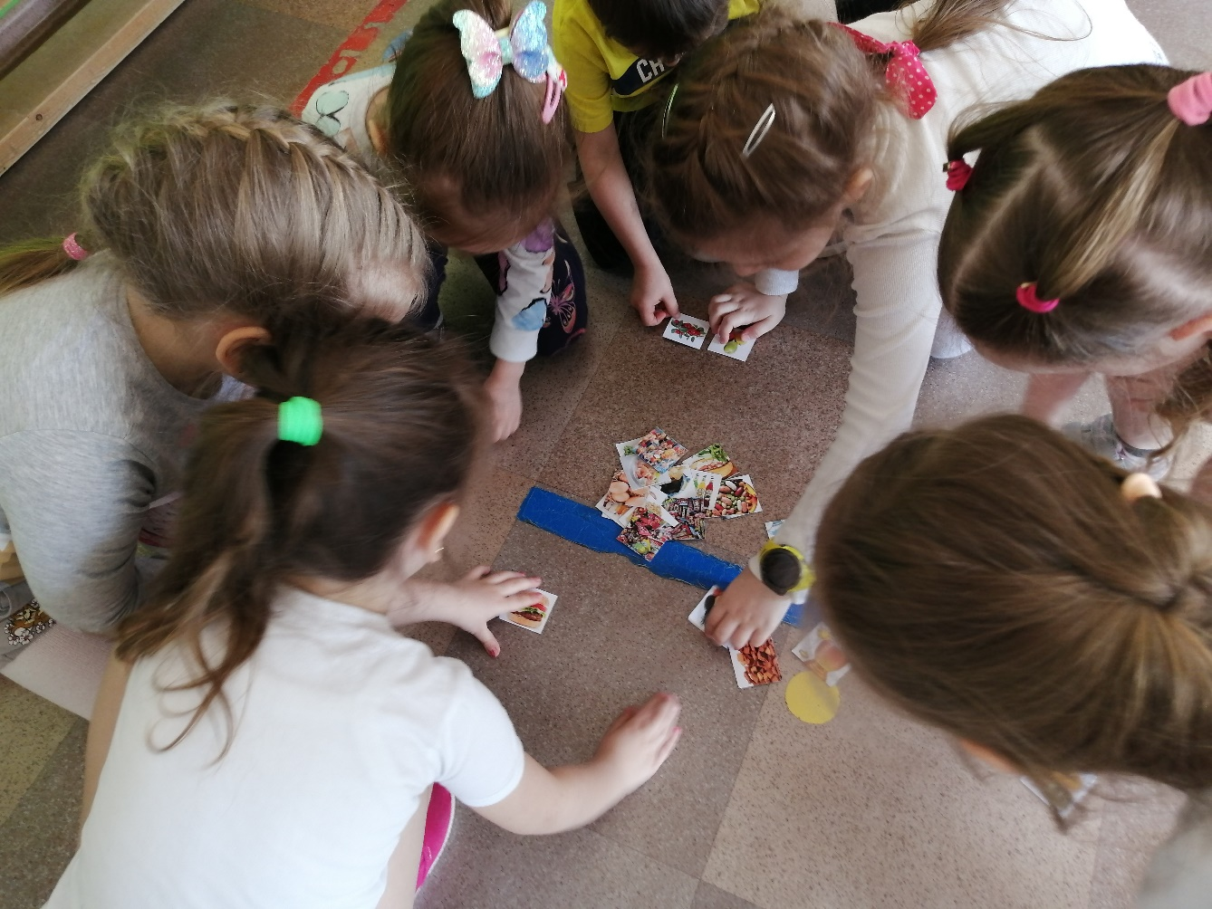
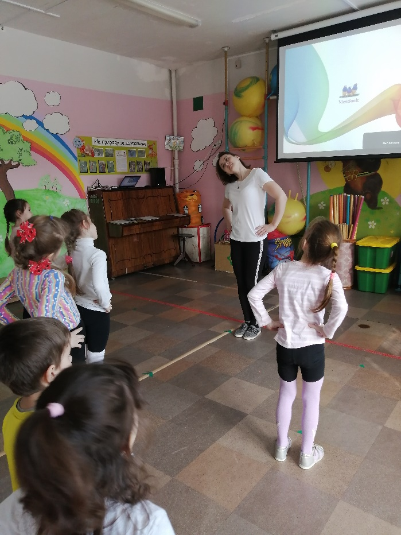
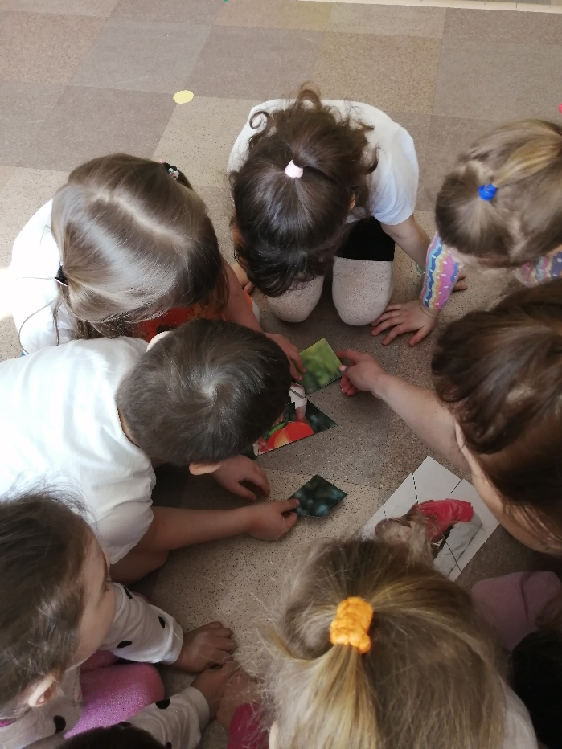
ООД старшая группа
№ 7 «Викторина о здоровье»

Slide 20
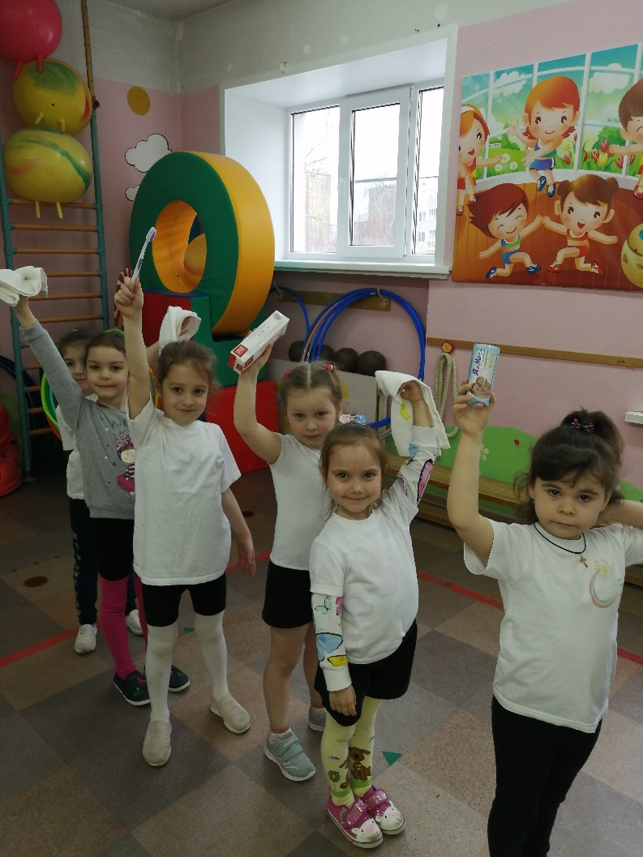
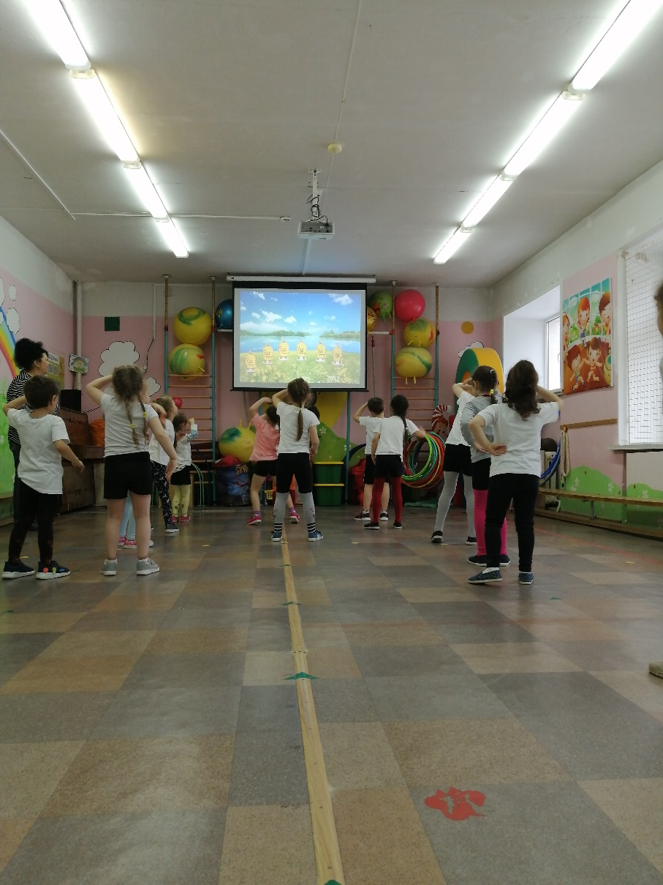
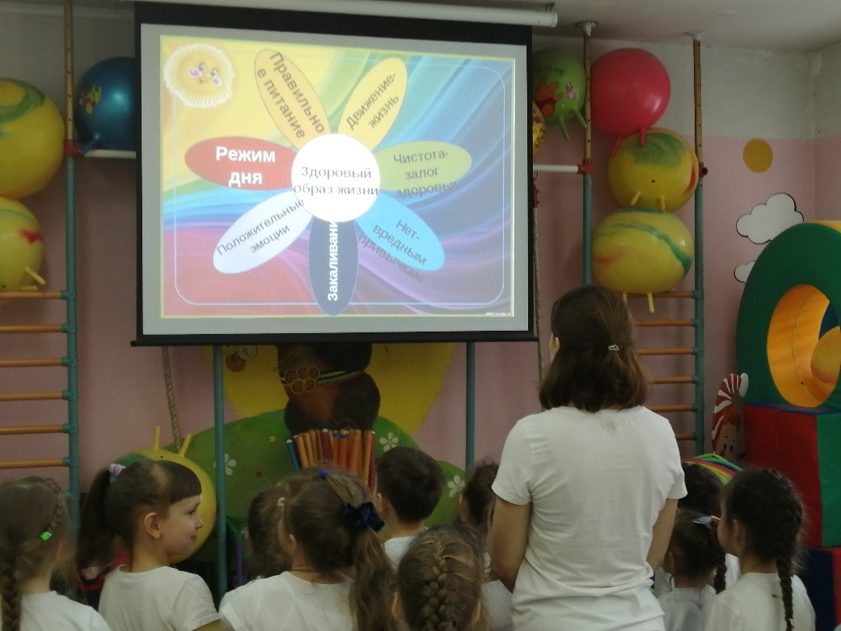
ООД старшая группа
№ 7 «Здорово жить здорово»

Slide 21
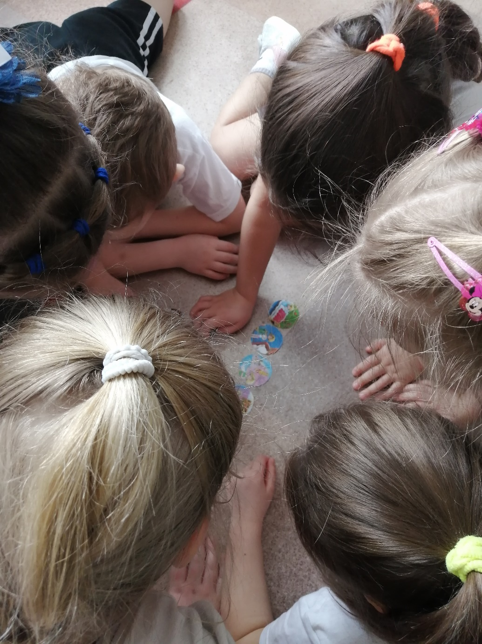
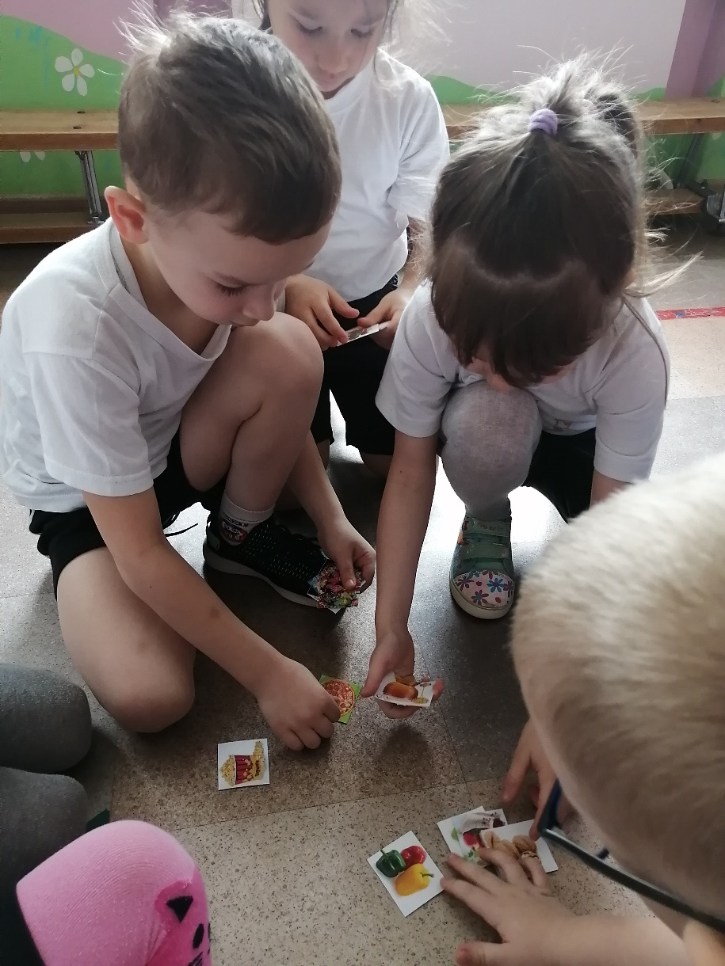
ООД старшая группа
№ 11 «Викторина о здоровье»

Slide 22
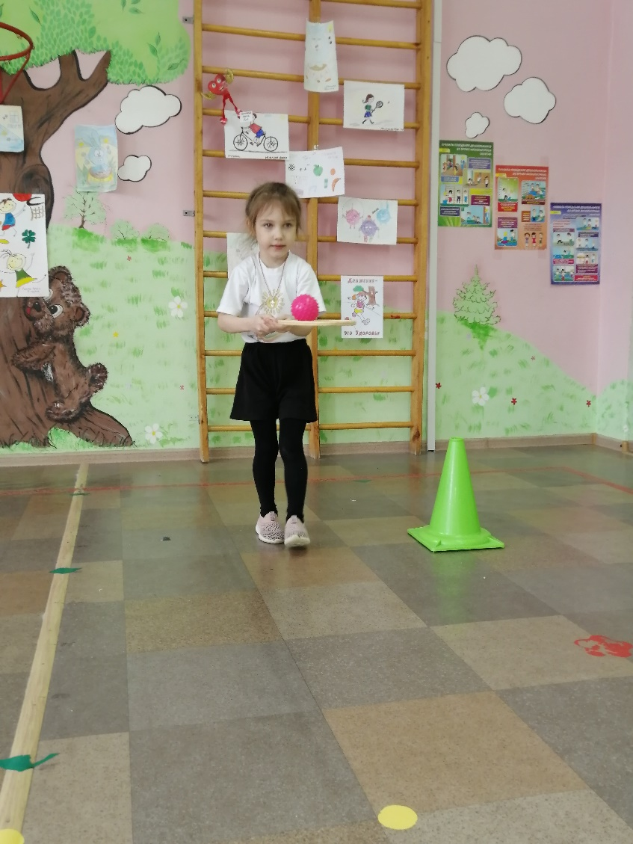
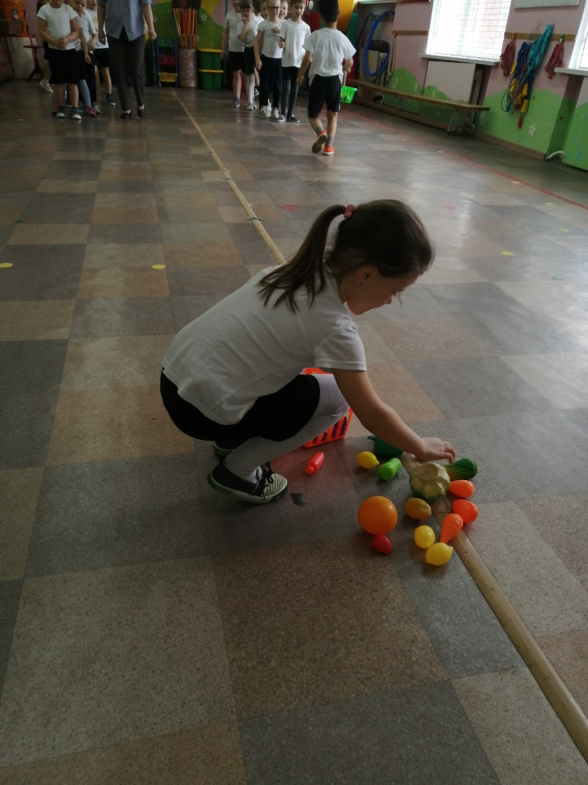
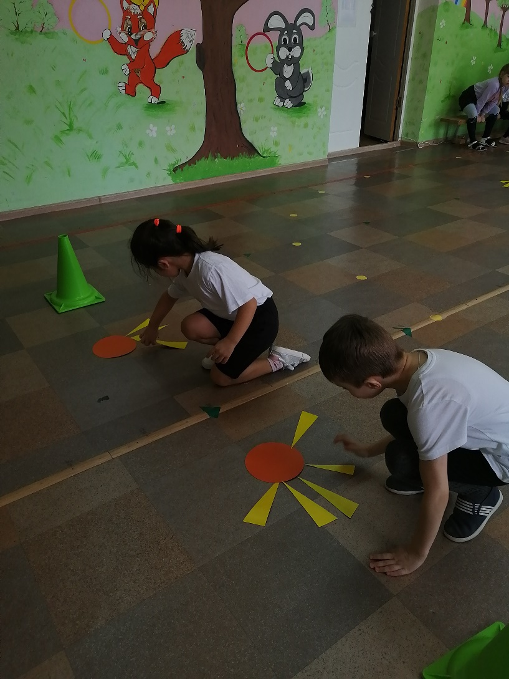
ООД старшая группа
№ 11 «Здорово жить здорово»

Slide 23
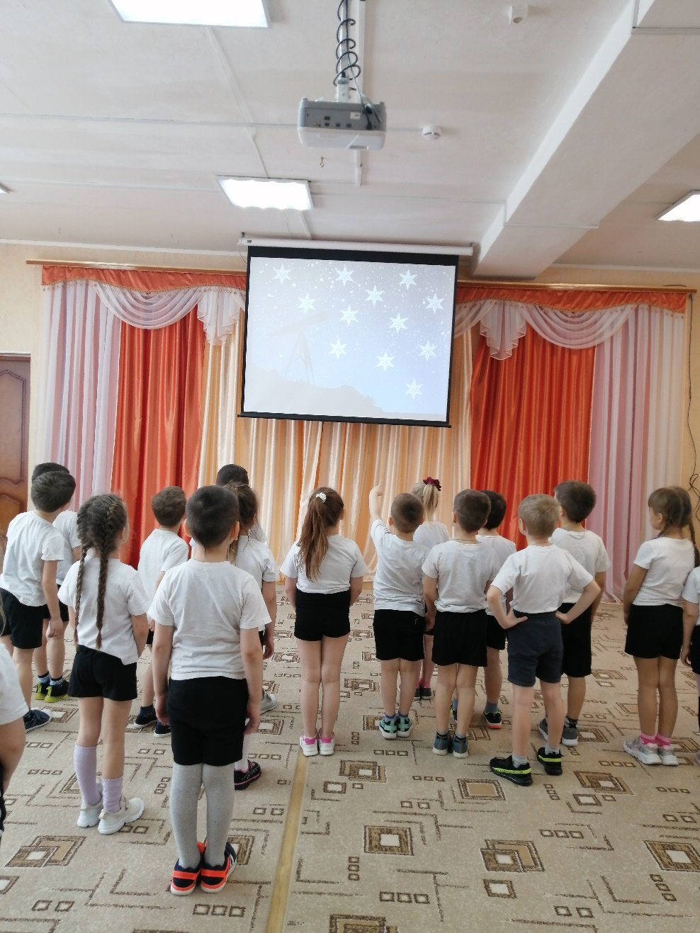
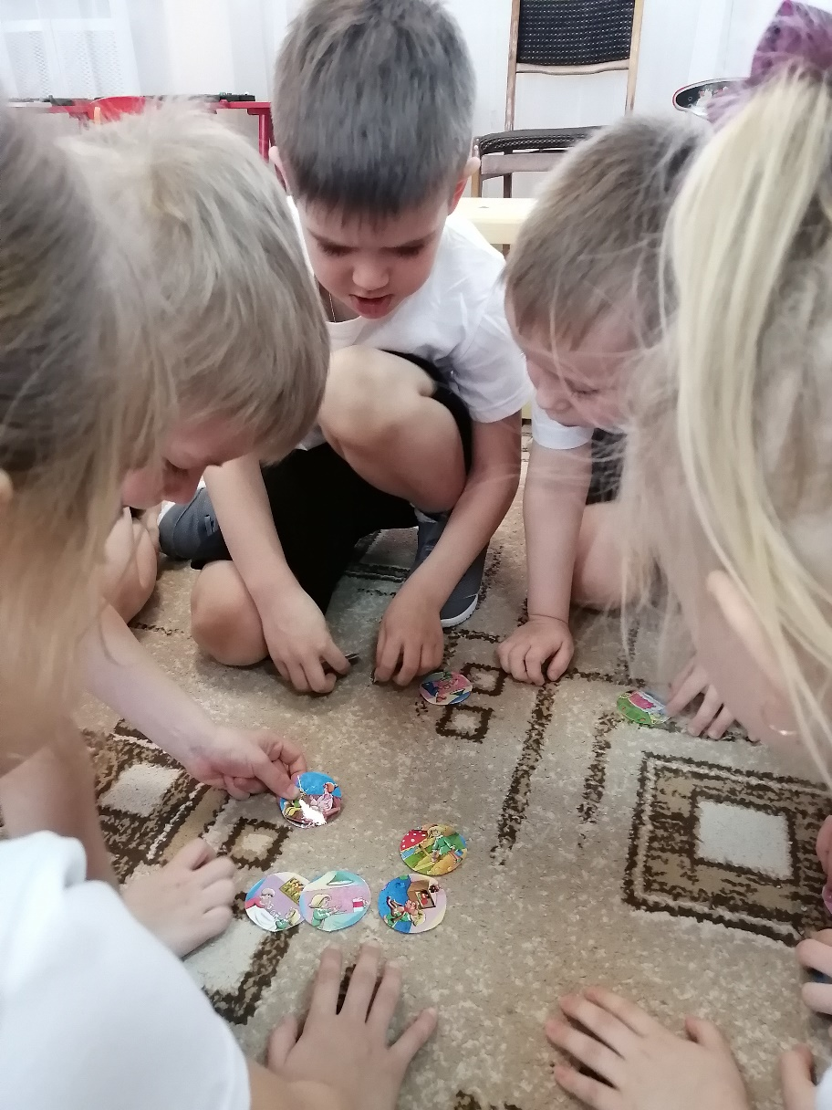
ООД старшая группа
№ 18 «Викторина о здоровье»

Slide 24
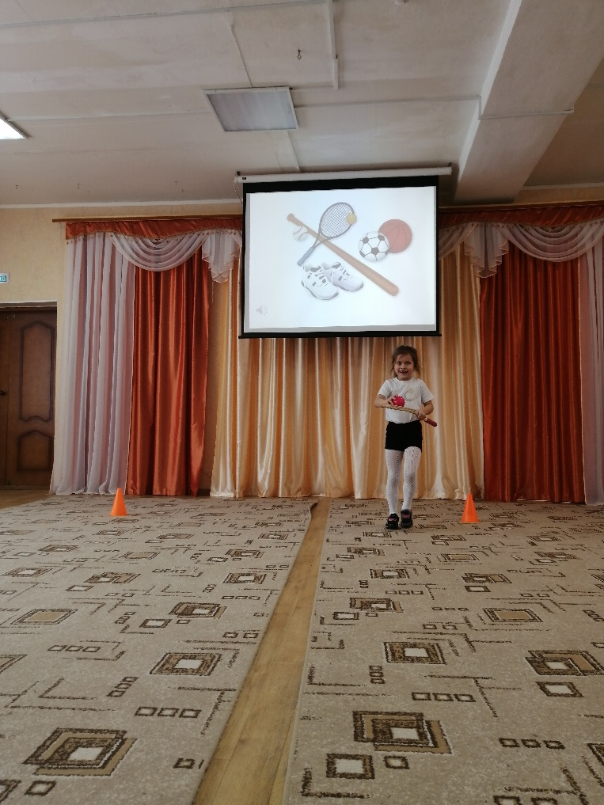
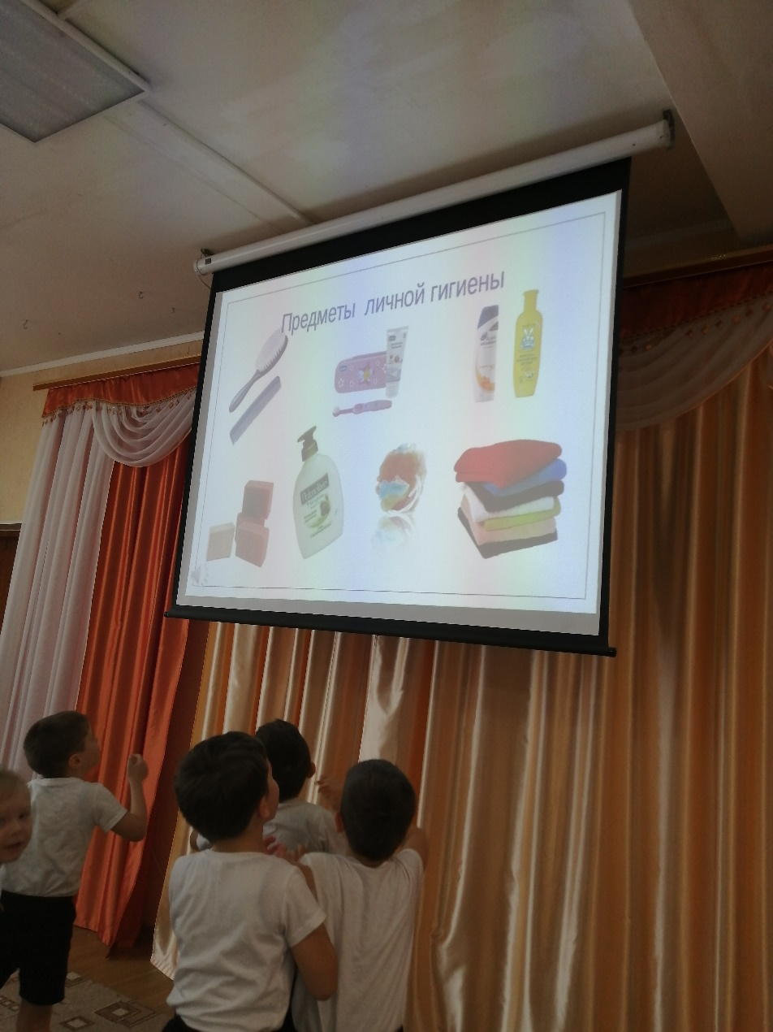
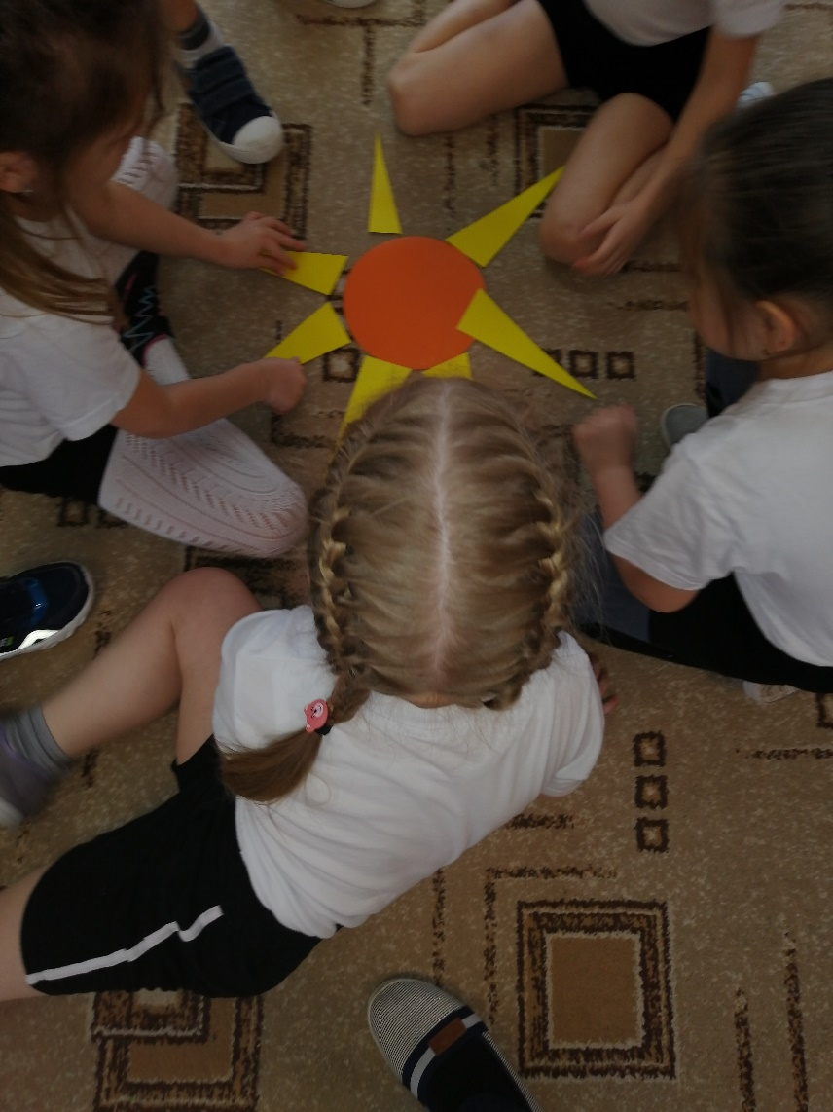
ООД старшая группа
№ 18 «Здорово жить здорово»

Slide 25
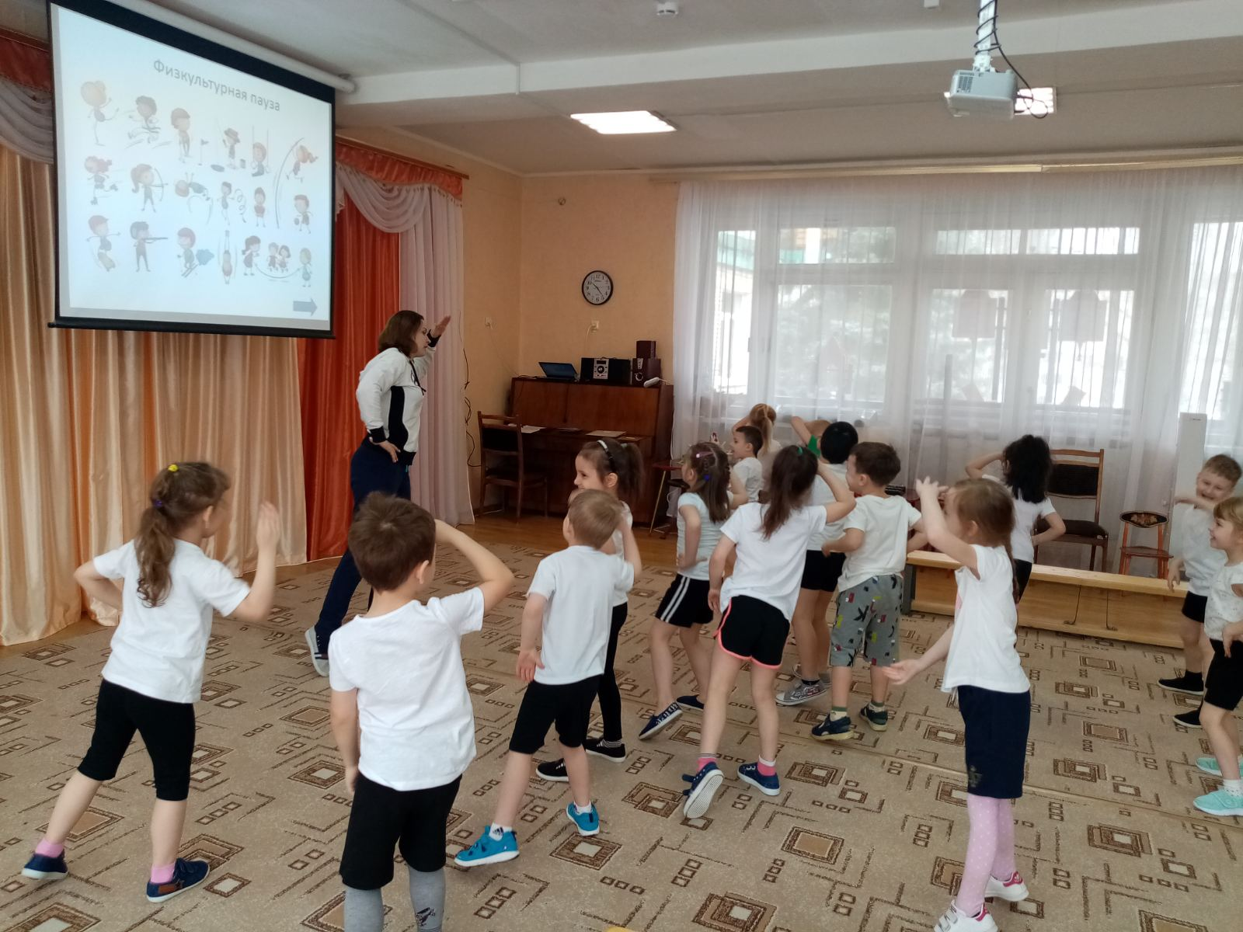


ООД старшая группа
№ 20 «Викторина о здоровье»

Slide 26

ООД старшая группа
№ 20 «Здорово жить здорово»

Slide 27

ООД подготовительная к школе группа
№ 9 «Что такое здоровье»

Slide 28


ООД подготовительная к школе группа
№ 9 «Страна здоровья»

Slide 29


ООД подготовительная к школе группа
№ 10 «Что такое здоровье»

Slide 30



ООД подготовительная к школе группа
№ 10 «Страна здоровья»

Slide 31


ООД подготовительная к школе группа
№ 19 «Что такое здоровье»

Slide 32



ООД подготовительная к школе группа
№ 19 «Страна здоровья»

Slide 33

Работа с педагогами

Slide 34


Информация на стенде для педагогов

Slide 35

Работа с родителями

Slide 36





Информация в приемных для родителей

Slide 37







Slide 38



